Slide 1
Информационная культура
23.01.2012

Slide 2
Этапы развития человеческого общества
Этапы | Основное направление деятельности общества | Способы передачи информации | Носители информации | Устройства для обработки информации
Доиндустриальное общество | Овладение…
Индустриальное общество | Овладение…
Информационное общество | Овладение…

Slide 3
Этапы развития человеческого общества
Этапы | Основное направление деятельности общества | Способы передачи информации | Носители информации | Устройства для обработки информации
Доиндустриальное общество | Овладение веществом | Язык жестов, разговорная речь, письменность | Наскальные рисунки, глиняные таблички, папирусы, пергамент, бумага | Счетные палочки, абак, счеты
Индустриальное общество
Информационное общество

Slide 4
Этапы развития человеческого общества
Этапы | Основное направление деятельности общества | Способы передачи информации | Носители информации | Устройства для обработки информации
Доиндустриальное общество | Овладение веществом | Язык жестов, разговорная речь, письменность | Наскальные рисунки, глиняные таблички, папирусы, пергамент, бумага | Счетные палочки, абак, счеты
Индустриальное общество | Овладение энергией | Телеграф, телефон, радио, телевидение | Печатные книги, пластинки, кинопленка, аудиокассеты | Аналитическая машина Беббиджа, механический калькулятор – арифмометр
Информационное общество

Slide 5
Этапы развития человеческого общества
Этапы | Основное направление деятельности общества | Способы передачи информации | Носители информации | Устройства для обработки информации
Доиндустриальное общество | Овладение веществом | Язык жестов, разговорная речь, письменность | Наскальные рисунки, глиняные таблички, папирусы, пергамент, бумага | Счетные палочки, абак, счеты
Индустриальное общество | Овладение энергией | Телеграф, телефон, радио, телевидение | Печатные книги, пластинки, кинопленка, аудиокассеты | Аналитическая машина Беббиджа, механический калькулятор – арифмометр
Информационное общество | Овладение информацией | Компьютерные сети | Дискеты, CD-диски, DVD-диски, флэш-карты | Персональный компьютер

Slide 6
Информационный взрыв

Slide 7
Что такое культура?

Slide 8

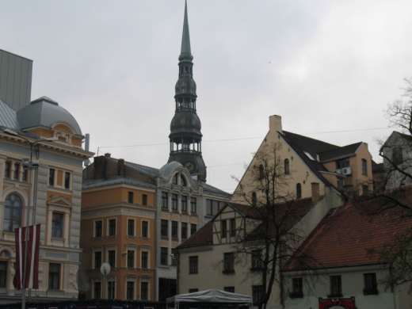

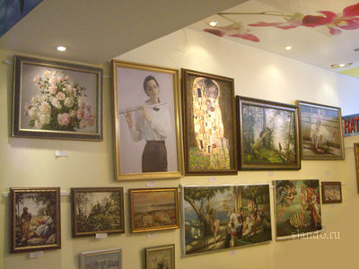








Составляющие понятия «культура»
Материальные результаты деятельности людей
Нормы морали, этикета, права
Науки
Знания
Умения
Навыки
Уровень интел-лекта
Нравст-венное разви-тие
Миро-воззре-ние
Способы и формы общения людей
Человеческие силы и способности

Slide 9
Составляющие информационной культуры
Компьютер, сотовый телефон
Компьютерная графика, электронная музыка
Новые коммуникационные технологии
(чат, форум, скайп и т.д.)
Механизмы машины устройства
Произведения искусства
Способы и формы общения людей
Знания, умения, навыки
Нормы морали, этикета, права
Знания, умения, навыки в области
новых информационных технологий (обработка текста, звука; поиск информации в сети и базах данных…)
Закон о защите информации, ответственность за использование нелицензионного ПО, пропаганду насилия, терроризмы и т.д.;
правила при общении в сети

Slide 10
Информационная культура
знания и умения в области информационных и коммуникационных технологий, а также знание и соблюдение юридических и этических норм при работе с информацией.

Slide 11
Правила этикета для электронной почты
Не забывайте давать названия своим письмам. Избегайте бессмысленных названий.
Не пишите весь текст заглавными буквами: БОЛЬШИЕ БУКВЫ воспринимаются как КРИК + текст тяжело читать.
Старайтесь не допускать грамматических ошибок.
Включайте отрывки оригинального текста в ваш ответ, и адресат легче поймет, о чем идет речь.
Не рассылайте спам – нежелательную рекламную рассылку.
Не пересылайте по почте файлы больших объемов, без предварительного согласования.

Slide 12
Правила этикета для общения в чате
Рекомендуется выбирать ник, не оскорбляющий других участников чата. Избегать нейтральных имен.
Обращаясь к кому-либо, пишут ник: в начале фразы.
Не следует многократно писать одну и ту же фразу, забивая эфир.
Следует осторожно использовать экзотические смайлики – вас могут не понять.
Уходя из чата, принято прощаться с собеседниками.

Slide 13
Правила этикета для общения на форуме
На форуме общается большое количество разных людей, связанных общими интересами. Следует быть тактичным и корректным в своих высказываниях.
Отправляя сообщение на форум, вы по умолчанию отвечаете на заданную тему форума. Обращаясь к кому-либо конкретному, пишите его ник в начале фразы.
Если вы на форуме впервые, почитайте и полистайте архив старых сообщений. Возможно, именно там вы найдете ответ на вопрос, который хотели задать.
Не злоупотребляйте цитированием.

Slide 14
Спасибо за работу! Будьте культурными и успешными!
Именно то, как вы собираете, организуете и используете информацию, определяет, победите вы или проиграете. NN

